Slide 1
青少年学生
艾滋病知识普及教育
——让花季远离疾病魔影

Slide 2
为什么要在青少年学生中
开展预防艾滋病健康教育？

Slide 3
青少年是预防艾滋病的主力军
中国艾滋病毒感染者中65.6%是16--29岁的年轻人。
艾滋病病毒已经扩散到了普通人群。

Slide 4
目前，艾滋病传播与流行不容乐观。青少年学生性观念已经发生较明显的变化、但预防艾滋病知识普遍缺乏。
如果没有强有力的预防艾滋病教育作保障，很容易受社会不良因素的影响和侵袭，甚至成为艾滋病的受害者。
因此在青少年中开展预防艾滋病健康教育是非常重要的也是十分必要的。

Slide 5
全球现状：艾滋病在全球范围内仍是严重的公共卫生问题。非洲地区新增感染和死亡人数较多，亚洲和美洲也面临着一定的挑战。如非洲部分国家，由于医疗资源有限，防控难度较大。
国内现状：国内艾滋病疫情总体呈低流行态势，但部分地区疫情较重。性传播成为主要传播途径，同性间传播上升速度明显。云南、广西等省份疫情相对突出。
全球部分地区艾滋病情况统计
地区 | 新增感染人数 | 死亡人数
非洲 | 约80万 | 约50万
亚洲 | 约30万 | 约15万
美洲 | 约20万 | 约10万

Slide 6
艾滋病简介
艾滋病的预防
青少年如何面对艾滋病

Slide 7
什么是艾滋病
概念：艾滋病（AIDS）即“获得性免疫缺陷综合征”（Acquired Immune Deficiency Syndrome），是由人类感染艾滋病病毒（HIV）所引起的一种严重传染病。艾滋病病毒终生传染，它破坏人的免疫系统，使人体丧失抵抗各种疾病的能力。
区别：HIV是病毒，感染HIV后不一定马上发展成艾滋病。艾滋病是HIV感染晚期的临床表现，患者免疫系统严重受损，出现各种机会性感染和肿瘤。

Slide 8
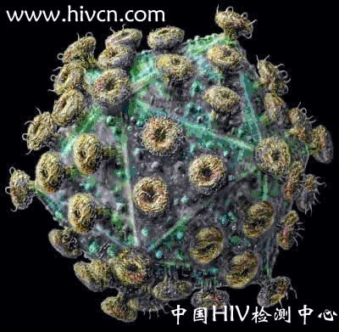
认识艾滋病病毒

Slide 9
艾滋病病毒的特点
1、病毒对外界环境的抵抗力较弱。
2、病毒基因变化多样，具有迅速变异能力。
3、主要攻击机体的T淋巴细胞。
4、病毒广泛存在于感染者的血液、精液、阴道分泌物、唾液、尿液、乳汁、脑脊液等体液中，其中以血液、精液、阴道分泌物中浓度最高。

Slide 10
艾滋病的预防
艾滋病的传播途径
艾滋病的预防措施

Slide 11
艾滋病毒通过什么途径传播？
性传播：与艾滋病毒感染者的无保护措施的性接触。异性之间和男男同性恋之间传播
血液传播：与艾滋病毒感染者共用未消毒或消毒不严格的针具，或输入被艾滋病毒感染的血液制品或器官移植
母婴传播：感染艾滋病毒的母亲可以通过怀孕、分娩和母乳喂养传播给婴儿

Slide 12
哪些途径不传播艾滋病毒？
空气、咳嗽、打喷嚏
食物、水
汗水、泪水
共用杯子、盘子等其他容器
触摸、拥抱、亲吻
交换衣服、握手
共用厕所、浴室
共同生活
蚊叮虫咬等

Slide 13
日常生活不会传播艾滋病
►正确的心态看待艾滋病
与感染者一起谈话,吃饭,洗浴,拥抱,握手,礼节性接吻,咳嗽,打喷嚏,游泳,共用电话和被褥,共用办公用品和劳动工具,共用厕所,蚊虫叮咬等行为,都是安全的!

Slide 14
艾滋病的预防措施
避免与患者、疑似者及高发病率者发生性接触； 正确使用避孕套不仅能避孕，还能减少感染艾滋病、性病的危险。
避免不必要的输血、注射，避免使用没有严格消毒器具的不安全拔牙、美容、纹身等，
不接受患者、疑似者及高发病率者献血；
共用注射器吸毒是传播艾滋病的重要途径，拒绝毒品，珍爱生命。
对艾滋病病人的标本、污染物、排泄物进行彻底的终未消毒处理。
洁身自爱、遵守性道德是预防经性途径传染艾滋病的根本措施。
及早治疗并治愈性病可减少感染艾滋病的危险。

Slide 15
如何治疗艾滋病
艾滋病是一种目前尚无有效治愈办法、病死率极高的传染病，但是完全可以预防的严重传染病。只要尽早治疗，坚持每天服药，是完全可以像高血压一样被长期控制，正常生活、工作、生育

Slide 16
哪些医疗机构开展艾滋病抗体检测？
疾病预防控制中心、中心血站、具备艾滋病抗体检测初筛资格的医疗卫生机构均开展艾滋病抗体检测。
各级疾病预防控制中心免费开展咨询与检测，国家对艾滋病患者提供免费药物治疗。

Slide 17
发生高危行为后该怎么做？
高危行为后应在2小时内使用阻断药物，可有效预防艾滋病病毒侵入人体，最晚不应超过72小时。

Slide 18
青少年是艾滋病的主要受害人群，是预防艾滋病的生力军。
既不能对艾滋病过分恐惧和存有偏见，更不能忽视艾滋病正在以惊人的速度在蔓延和所引起的社会危害性。
希望各位同学能将今次所学到的知识，与周围的同学、朋友以及家人进行交流，以引起全社会共同对艾滋病的重视和对艾滋病的正确的认识。

Slide 19
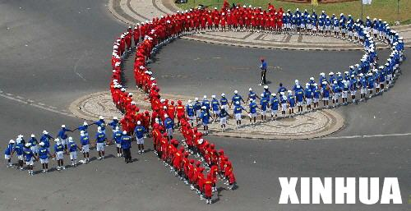
全社会行动起来，共同预防艾滋病

